Slide 1
IF Metall – facket för industriarbetare
Facklig introduktion

Slide 2
Förbundets ändamål och uppgifter
IF Metall ska tillvarata medlemmarnas gemensamma intresse och styrka för att skapa bästa möjliga villkor i arbetslivet och i samhället.
Förbundet ska genom denna gemenskap stärka arbetarnas makt i förhållande till kapitalets makt.
Förbundet är en medlemsstyrd organisation som bygger sin verksamhet på medlemmarnas delaktighet, behov och önskemål.
Notes:
Varför finns IF Metall? Vem finns vi till för?
Vi finns till för att stå på arbetstagarnas sida mot arbetsgivaren. För att vi ska ha bra villkor på jobbet såväl som på fritiden.
Vi arbetare har ett gemensamt intresse av att ha så bra villkor som möjligt, och det gäller att vi håller ihop så att arbetsgivaren inte kan sälja sitt jobb till den som tar det för minst lön.
Vi är en medlemsstyrd organisation där medlemmens delaktighet, behov och önskemål bygger verksamheten.
Koppla ihop med Löftet.

Slide 3
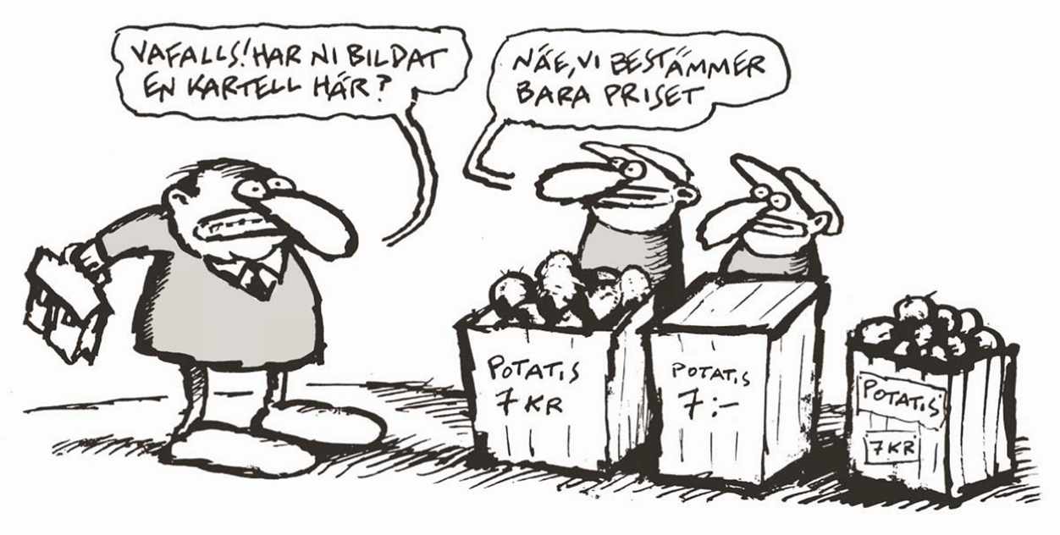
Det fackliga löftet
Vi lovar och försäkrar
att aldrig någonsin
under några omständigheter
arbeta på sämre villkor
eller till lägre lön
än det vi nu lovar varandra.
Vi lovar detta
i den djupa insikten om
att om vi alla håller detta löfte
så måste arbetsgivaren
uppfylla våra krav!
Notes:
Vi lovade varandra att inte ta jobbet för lägre pris än det vi kommit överens om, på detta sätt kan inte arbetsgivaren ställa oss mot varandra och få en lönespiral neråt, bara arbetsgivaren tjänar på det. Våra kollektivavtal reglerar den lägsta lönen i branschen så att vi inte behöver gå med på en lägre lön.
A-kassan är en försäkring som på samma sätt ska skydda oss vid arbetslöshet. Med a-kassa behöver vi inte bryta löftet även om vi blir arbetslösa.

Slide 4
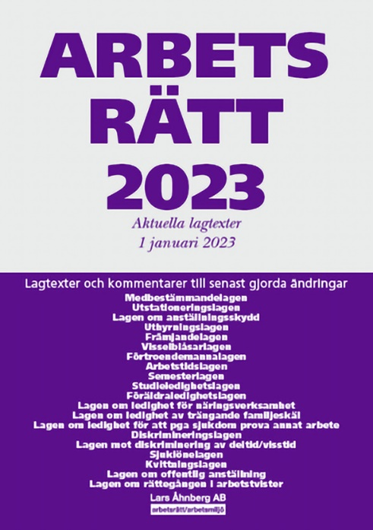
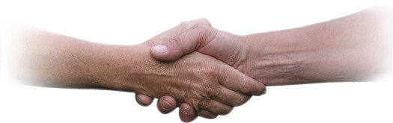
Vad styr arbetsmarknaden?
Arbetsplats – Kollektivavtal
Lagar – Politik
Notes:
Vad styr arbetsmarknaden?
Kollektivavtalen tecknas mellan arbetsgivare och den fackliga organisationen. De reglerar villkoren på arbetsplatsen.
Politiken stiftar lagar och dessa styr till viss del arbetsmarknaden, finns det inget kollektivavtal på företaget så är det endast lagen som gäller. I lagen finns till exempel inga regler om storleken på lön och andra ersättningar.
FML (förtroendemannalagen) ger oss rätt att ta ut facklig tid under betald arbetstid för att kunna ha förtroendeuppdrag. FML skyddar också den förtroendevalde mot diskriminering eller annan negativ särbehandling på grund av det fackliga uppdraget.
MBL (medbestämmandelagen) ger oss rätt att begära förhandling i vilken fråga som helst på arbetsplatsen samt slår fast arbetsgivarens skyldighet att informera/förhandla med facket.
För att nämna några av lagarna som vi använder oss av.
Prata gärna från egna erfarenheter.

Slide 5
Den svenska modellen
Det finns ingen minimilön enligt svensk lag.
Arbetsmarknadens villkor bestäms i regel genom avtal mellan arbetsmarknadens parter (arbetsgivare och arbetstagare) och inte av politiker genom lagstiftning.
Skapar en smidighet och flexibilitet jämfört med om alla branscher och arbetsplatser hade haft samma spelregler och ramar.
Facket har rätt att vidta stridsåtgärder mot företag utan kollektivavtal.
Viktigt med hög organisationsgrad och stor strejkkassa.
Notes:
Med den svenska modellen menar man att det är de fackliga organisationen och arbetsgivarna som bestämmer om villkoren på arbetsmarknaden genom kollektivavtalen. Varken vi eller arbetsgivarna vill att politiken lägger sig i arbetsmarknadsvillkoren, då det är parterna som bäst vet vad som behövs på våra arbetsplatser.
Saltsjöbadsavtalet kom till för att man ville få ordning på arbetsmarknaden med hjälp av kollektivavtal.
Vi lovade arbetsgivarna att vi inte skulle ta till stridsåtgärder så länge det finns ett gällande avtal på arbetsplatsen.
När vi förhandlar om nytt kollektivavtal är det viktigaste för oss att ha hög organisationsgrad, för det är då vi har styrkan att ställa höga krav mot arbetsgivaren.

Slide 6
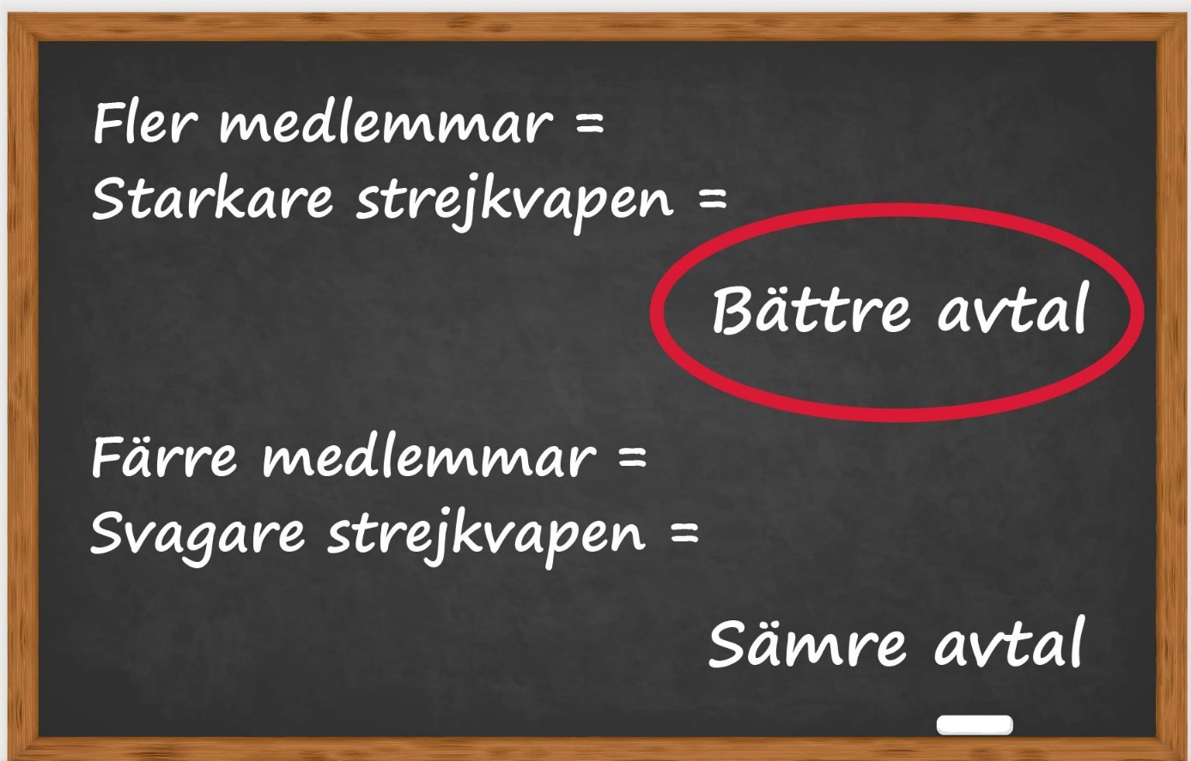
Kollektivavtalet
Överenskommelse mellan facket och arbetsgivaren reglerar villkoren på arbetsplatsen. (Den svenska modellen.)
Kollektivavtalet ger både rättigheter och skyldigheter. Vi lovar arbetsgivarna att inte strejka och de lovar oss bra arbetsvillkor.
Avtalet måste tillämpas på alla, men endast medlemmar kan hävda det.
Notes:
Kollektivavtalet reglerar villkoren på arbetsplatsen. IF Metall har 37 olika avtal som reglerar de olika branscher vi har i vårt förbund, ett av avtalen (Bemanning) ägs av alla LO-förbunden tillsammans.
Kollektivavtalet gäller alla på arbetsplatsen, men det är bara den fackliga organisationen som kan hävda avtalet. Väljer man att stå utanför kan man inte som arbetstagare hävda avtalet fast man jobbar på en arbetsplats med kollektivavtal.
Däremot kan den fackliga organisationen kräva skadestånd och att företaget betalar in de pengar arbetsgivaren inte betalat ut till en icke medlem. Pengarna tillfaller då den fackliga organisationen. Detta för att arbetsgivaren inte ska kunna komma billigare undan genom att bara anställa sådana som inte är eller har tänkt att gå med i facket.

Slide 7
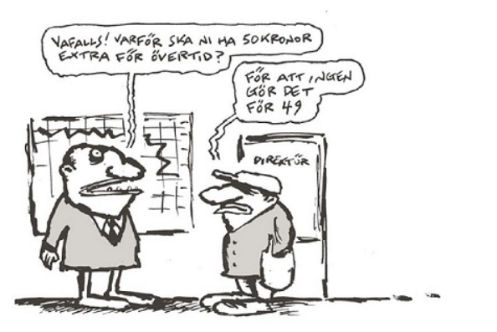
Vad regleras i avtalet?
Lön
Arbetstider
Övertidsersättning
Ob-tillägg
Arbetsmiljö
Semester
Anställningsformer
Permission
Avtalsförsäkringar
Avtalet gäller alla på arbetsplatsen, både medlemmar och icke medlemmar. Varför?
En icke medlem kan däremot inte hävda avtalet själv. Det kan bara facket göra.
Notes:
Det finns ingen lägsta lön i lagen, utan det är i kollektivavtalet som man reglerar det. Vi arbetare vill inte att politiker ska lägga sig i lönebildningen, utan det ska arbetsmarknadsparterna göra. På arbetsplatser utan kollektivavtal finns ingen lägsta lön, löneökningar, ob-tillägg, rätt till permission m.m.
Att kollektivavtalet gäller alla på arbetsplatsen är för att arbetsgivaren inte ska kunna komma billigare undan genom att bara anställa icke medlemmar. En icke medlem kan aldrig hävda avtalet själv, utan det är den fackliga organisationen som gör det.
Till exempel: Om en icke medlem ej fått ta del av ATF (arbetstidsförkortning) kommer den fackliga organisationen att kräva in pengarna retroaktivt, men då tillfaller pengarna organisationen och icke medlemmen får ATF framöver. Är man däremot medlem kommer man få pengarna retroaktivt och framöver.
Försök att hitta lite olika egna erfarenheter att berätta om.
Om något finns reglerat i både lag och avtal är det alltid avtalet som går över lagen.

Slide 8

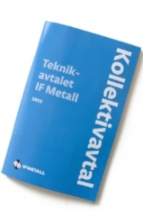

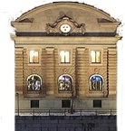
Vem påverkar kollektivavtalet?
EU
Riksdagen
Arbetsgivarna
Notes:
Det är mer än bara arbetsgivaren (AG) och facket som påverkar våra avtal. Är det så att vi har en regering som inte lyssnar på oss är risken att det ändrar/försämrar i våra lagar. Om nya lagar stiftas som är sämre än våra kollektivavtal påverkar det våra avtal när vi ska förhandla om nya.
AG påverkar politiken via sina företrädare för att kunna få ett bättre förhandlingsläge med oss och här måste såklart vi också vara med och påverka till vår fördel.
Exempel: När alliansen vann regeringsmakten 2006 ändrade man nästan direkt på den allmänna visstidsanställningen. Innan ändringen kunde AG ensidigt visstidsanställa under kortast en månad och längst 12 månader (så kallad överenskommen visstidsanställning).
En arbetsgivare kunde ha max fem anställda i den anställningsformen.
Arbetstagare ska ha varit anställd 12 månader under de tre senaste åren. I våra kollektivavtal hade vi då att det krävdes lokal överenskommelse med facket för att AG skulle kunna visstidsanställa.
I den nya lagen som började gälla den 1 juli 2007 ändrade man till att AG kan ensidigt fritt visstidsanställa från 0–24 månader, så kallad allmän visstidsanställning.
Ingen begränsning på antal.
I den nästkommande avtalsrörelsen krävde AG att man skulle ändra så att samma skulle gälla i våra kollektivavtal så kompromissen blev att AG ensidigt fritt kan visstidsanställa under kortast 1 månad och längst 12 månader.
Därefter krävs lokal överenskommelse med facket för att förlänga.
Med den nya trygghet och omställningsöverenskommelsen som började gälla den 1 oktober 2022 gäller följande: AG kan ensidigt fritt visstidsanställa som längst i 12 månader under en femårsperiod, därefter tillsvidareanställning.
Om man haft en särskild visstidsanställning i nio månader har man företrädesrätt till en likadan anställning.
Har man haft två särskilda visstidsanställningar under en månad räknas även mellanperioden som anställningstid.
Detta är bara ett exempel. Du kan hitta en mängd sådana ändringar som påverkat våra avtal.
Precis samma sak gäller när det kommer till EU-direktiv. Dessa ska implementeras i alla medlemsländers lagar, härifrån kommer till exempel reglerna om dygnsvila.
Så det spelar stor roll för oss även vem det är som styr i politiken och därför måste vi även påverka den politiska vägen.

Slide 9
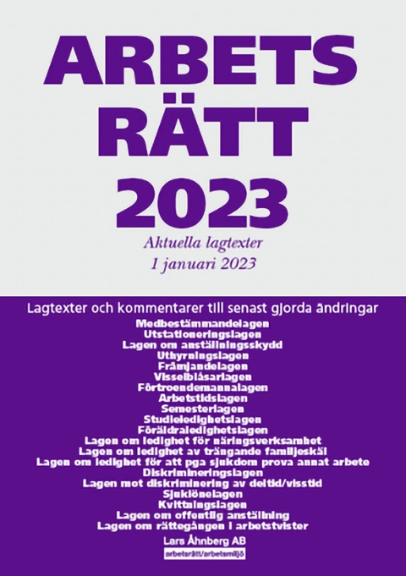
Lagar på arbetsplatsen
Medbestämmandelagen (MBL)
Lagen om anställningsskydd (LAS)
Förtroendemannalagen (FML)
Arbetsmiljölagen (AML)
Arbetstidslagen
Semesterlagen
Föräldraledighetslagen
Studieledighetslagen
Diskrimineringslagen
Sjuklönelagen

Slide 10
Kollektivavtal och lag
Avtal
Frivillig överenskommelse mellan två eller flera parter
Är skriftlig och gäller löner eller andra anställningsvillkor
Kan tecknas lokalt eller centralt
Kan anpassas till en bransch
Finns oftast en uppsägningstid
Arbetsgivaren kan inte erbjuda sämre villkor än vad avtalet garanterar
Lag
Stiftad av regering och riksdag
Lagen är tvingande, men kan vara dispositiv, det vill säga möjlig att förändra genom avtal
Gäller alla medborgare
Kan ändras beroende på den politiska sammansättningen i riksdagen
Notes:
Kollektivavtalet är en överenskommelse mellan den fackliga organisationen och arbetsgivarna.
Gäller på arbetsplatser som tecknat avtal, gäller alla på arbetsplatsen.
Vi behöver en hög organisationsgrad för att få bra avtal.
Lagen bestäms av våra politiker, därför är det viktigt att vi har politiker som har samma syn som vi på vilka arbetsvillkor vi ska ha.
När en lag förändras/förenklas/försämras påverkas även våra kollektivavtal.
Det är viktigt att vi har arbetare i politiken. Ska vi kunna påverka hela vägen måste vi finnas i alla rum där det tas beslut som påverkar oss arbetare.

Slide 11
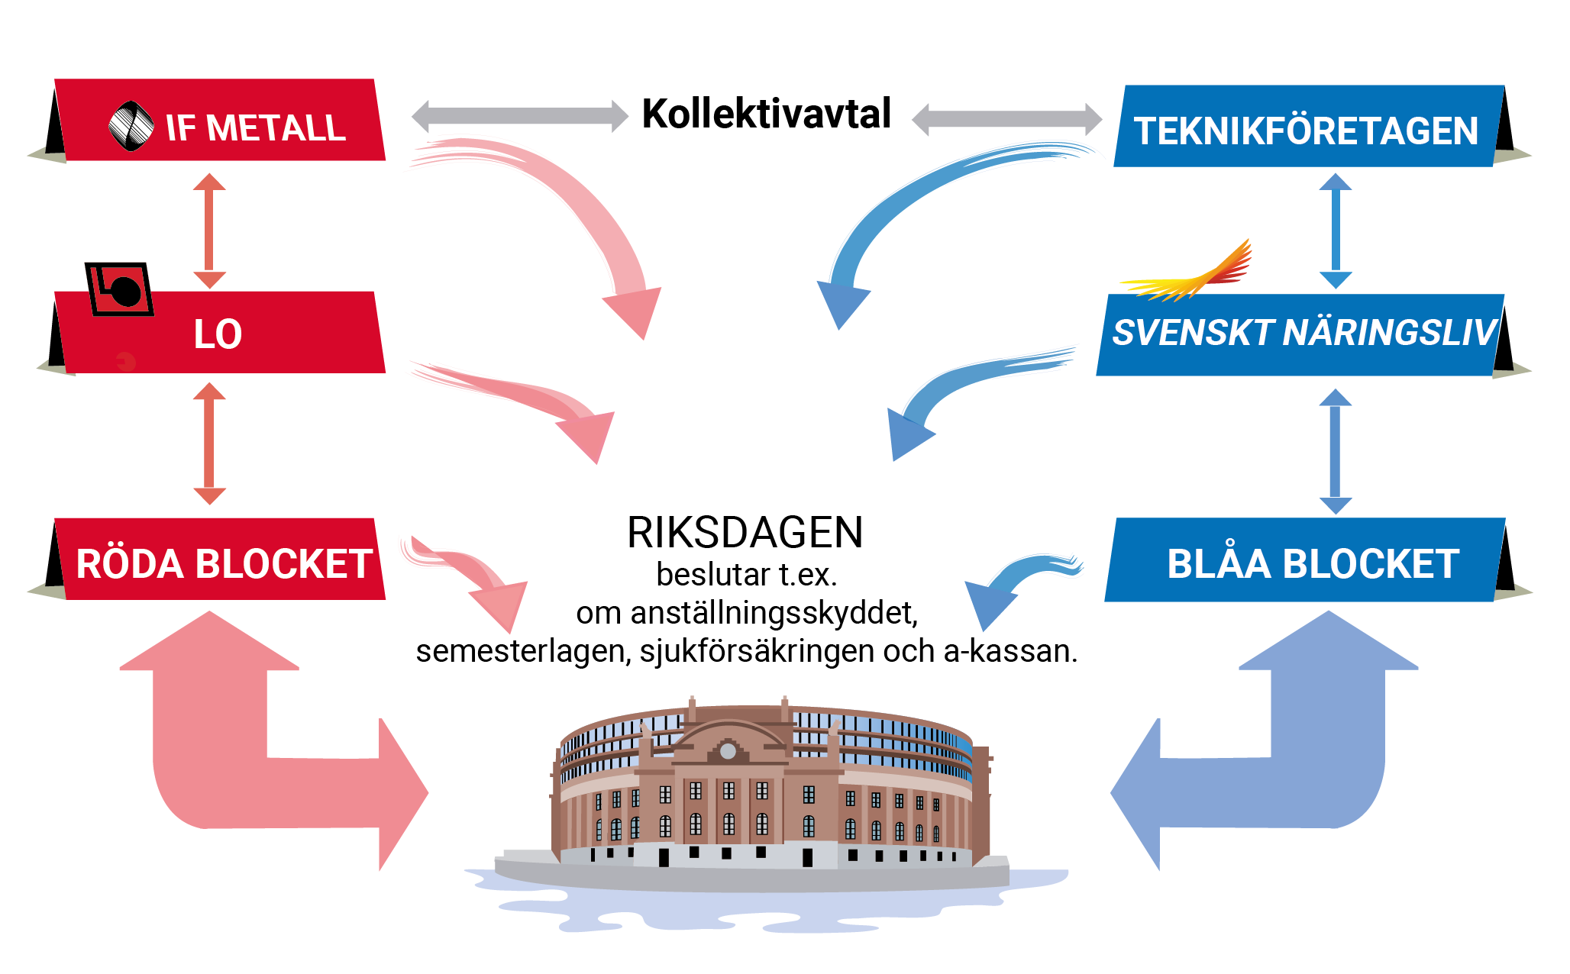
Facklig-politisk samverkan – varför då?
Notes:
Ibland tycker våra medlemmar att vi inte ska hålla på med politik och därför måste vi bli mycket bättre på att förklara för dem hur allt hänger ihop.
Att AG samarbetar med Svenskt Näringsliv precis som vi gör med LO och att Svenskt Näringsliv påverkar regeringen precis på samma sätt som vi gör det via LO.
Hur skulle det bli om bara AG-sidan skulle påverka politiken utan att vi lade oss i? Ja, troligtvis skulle AG få lagar som stödjer bara deras förslag och på detta vis skulle kunna urholka våra kollektivavtal.
Är det så att vi inte är med i rummen där besluten tas kan vi räkna med att vi inte får som vi vill. Det hjälper inte att stå och skrika på gator och torg om vi inte får politiken att lyssna på oss.
Samtidigt står det i våra stadgar att vi ska tillvarata medlemmarnas gemensamma intresse och styrka för att skapa bästa möjliga villkor i arbetslivet och i samhället. Det är så mycket mer än bara arbetsrättslagar som påverkar våra medlemmar i samhället. Till exempel sjukförsäkringen, föräldraförsäkringen, a-kassa bara för att nämna några.
Vi behöver bli fler arbetare i politiken också för att kunna se till att få de bästa möjliga villkoren.

Slide 12
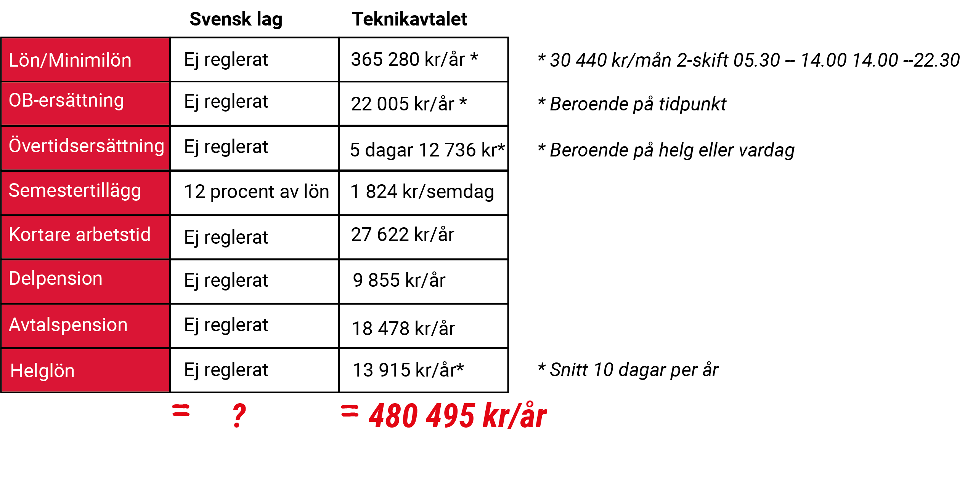
Så mycket ger kollektivavtalet
Notes:
En bild som tydligt visar skillnad mellan att ha ett kollektivavtal eller ej. Det sägs ibland att facket har spelat ut sin roll. Några tycker att det är för dyrt att vara med och menar att de ändå får det som kollektivavtalet ger.
Men har den som inte är med möjlighet att påverka innehållet i avtalet?
Om AG brutit mot avtalet, t.ex. inte betalat ut rätt ersättning, kan inte den som inte är med i facket kräva att hen ska få rätt ersättning eller skadestånd, för det är bara den fackliga organisationen som kan hävda avtalet.
Här kan man även nämna arbetstid, i lagen är det 40 timmar per kalendervecka, i våra avtal är det 40 timmar per helgfri vecka. En viss skillnad.

Slide 13
Krishanteringen på arbetsmarknaden
Finanskrisen 2008–2009 | Coronapandemin 2020–2021
A-kassan: Höjd avgift så att 500 000 personer lämnade a-kassan och stod utan inkomstskydd. Sänkt ersättning från max 730 kr/dag till 680 kr/dag. Sju karensdagar. Korttidsarbete: Nej till statligt stöd till korttidsarbete. Resultat inom IF Metalls områden: 53 199 varslade, 24 693 uppsagda | A-kassan: Bara tre månaders medlemskap för att få rätt till ersättning. Höjd ersättning från max 910 kr/dag till 1 200 kr/dag. Två karensdagar. Korttidsarbete: Statligt stöd för korttidsarbete infördes. Resultat inom IF Metalls områden: 3 733 varslade, 2 057 uppsagda
Notes:
Denna bild visar tydligt att det är skillnad på vilka åtgärder vi får från regeringen vid kris beroende på vem som har makten.
När den röda sidan har makten får vi åtgärder som gynnar oss arbetare, korttidsarbete som infördes under pandemin är ett tydligt exempel. Ytterligare ett exempel är det höjda taket i a-kassan, vilket gjorde att de som ändå drabbades av arbetslöshet kunde klara sig tills de hittat ett nytt jobb.
Tack vare den sittande regeringen vid pandemin, som såg till att vi fick korttidsarbetsavtalet, blev väldigt få inom IF Metalls områden arbetslösa. En annan positiv effekt var att företagen kunde behålla sin personal under pandemin, vilket gav en smärtfri och snabb uppstart när efterfrågan kom i gång igen. Under finanskrisen stod företagen utan anställda när det väl var dags att köra i gång igen och Sveriges industri halkade efter konkurrenterna i andra europeiska länder.
13

Slide 14





Arbetsmarknadens parter
HUVUDAVTAL
Avtalsförsäkringar, omställning, pension
RIKSTÄCKANDE KOLLEKTIVAVTAL
Branschspecifika avtal för hela landet
LOKALA AVTAL
Företaget
Klubb/AVD
Lokalt avtal på företaget
Notes:
Här ser vi tydligt var och vem som tecknar vilka avtal.
LO och Svenskt Näringsliv tecknar våra avtalsförsäkringar, dessa hamnar i alla kollektivavtal inom LO. Medlemsförsäkringar har man utöver dessa och de tecknas av förbunden var för sig.
Rikstäckande kollektivavtal tecknas av IF Metall och arbetsgivarorganisationerna, t.ex. Teknikarbetsgivarna om det gäller Teknikavtalet och Ikem om det är I-avtalet.
Utöver riksavtal som gäller hela branschen tecknar vi lokala avtal på arbetsplatser och dessa gäller bara på den arbetsplatsen och tecknas med arbetsgivaren.

Slide 15
Förbundets ändamål och uppgifter
IF Metall ska tillvarata medlemmarnas gemensamma intresse och styrka för att skapa bästa möjliga villkor i arbetslivet och i samhället.
Förbundet ska genom denna gemenskap stärka arbetarnas makt i förhållande till kapitalets makt.
Förbundet är en medlemsstyrd organisation som bygger sin verksamhet på medlemmarnas delaktighet, behov och önskemål.
Notes:
Här är syftet att lägga tid på den tredje punkten och komma in på att vi är en medlemsstyrd organisation där vi behöver förtroendevalda (FV) och delaktighet av medlemmar för att vi ska fortsätta vara en medlemsstyrd organisation.
Vikten av att det finns FV och att vi håller på att tappa en hel del. Bara att man pratar bra om organisationen och är stolt över sitt medlemskap gör skillnad, men såklart viktigt att vi har många som tar uppdrag på sin arbetsplats och avdelningen.
Utan FV kommer vi att bli en tjänstemannaorganisation och då tappar vi syftet. Viktigt att vi faktiskt är en medlemsstyrd organisation, där medlemmens önskan står högst, där vi står starka på varje arbetsplats i hela Sverige med duktiga FV som kan verksamheten på arbetsplatsen och kan där direkt påverka den.

Slide 16
Förtroendeuppdrag är grunden i den fackliga verksamheten
Arbetsplats
Klubb/avdelningsombud
MEDLEMMAR
Arbetsplats med klubb
1 261 st
Arbetsplats med avdelningsombud 3 222 st
Arbetsplatser totalt
13 300 st
Avdelning
Förtroendevalda,
ombudsmän, administratörer
Avdelning
Förbundskontor
Förtroendevalda,
ombudsmän, administratörer
Förbundet centralt
Notes:
Organisationskartan visar hur organisationen ser ut, vilka som är aktiva var. Påpeka vikten av FV även här och på alla nivåer. Det är medlemmarna som ska bestämma vad det är vi ska jobba med och mot.
Alla våra frågor kommer från våra arbetsplatser och har vi inga förtroendevalda blir det mycket svårare att veta vilka frågor det är vi ska driva. Och att FV driver sina egna frågor på sin egna arbetsplatser så att vi får starka lokala avtal där det syns att vi påverkar direkt på den egna arbetsplatsen.

Slide 17

Utbildningar
Medlem i facket: 3 dagar
Medlemsutbildningar om till exempel försäkringar, pension, kollektivavtalet, jämställdhet och arbetsmiljö: 1–2 dagar
Rätt till ledighet enligt studieledighetslagen och ersättning för förlorad inkomst.
Utbildningar för förtroendevalda som till exempel Agera, Kollektivavtalet, Lagar i arbetslivet och Förhandling.
På ifmetall.se/medlem/fackliga-studier kan du läsa mer och anmäla dig. Vissa kurser kan du gå digitalt på distans.
Notes:
Kunskap är makt!
Det är viktigt att vi utbildar både medlemmar och FV så att vi kan vara den starka organisationen vi är. Alla medlemmar ska veta vad ett kollektivavtal är och varför det är viktigt för oss arbetstagare.
Vet vi vad vi har för rättigheter har vi lättare att kräva dem. Saknas kunskapen här blir organisationen svagare för att medlemmarna tror att vi har våra villkor för att AG är snäll.
Fackliga utbildningar ger en kompetensutveckling på våra arbetsplatser så att vi kan bygga starka lokalt fackliga organisationer på alla våra arbetsplatser.

Slide 18
Försäkringar som ingår via kollektivavtal och medlemskap
Avtalsförsäkringar
AGS – om du är sjuk längre än 14 dagar
TFA – om du skadar dig på jobbet
TGL – om det värsta skulle hända
AGB – om du blir uppsagd och har fyllt 40 år
FPT – om du är föräldraledig eller har graviditetspenning
Medlemsförsäkringar
Fritid- och olycksfallsförsäkring
Barngruppliv
Inkomstförsäkring
Notes:
Avtalsförsäkringarna gäller alla på arbetsplatsen oavsett om man är medlem eller inte. Finns inte på arbetsplats som inte har kollektivavtal.
AGS – från den 15:e dagen får du 10 procent av din lön som tillägg från AFA.
TFA – olycksfallsförsäkring på jobbet och till och från.
TGL – livförsäkring.
AGB – fast belopp om du blir uppsagd pga. arbetsbrist och fyllt 40 år, beloppet ökar för varje år.
FPT – när du är föräldraledig eller graviditetspenning.
Medlemsförsäkringarna ingår i ditt medlemskap.

Slide 19
Kompletterande försäkringar
Sjuk- och efterlevandeförsäkring
Hemförsäkring
Barngruppliv
Juristförsäkring
Medlemsolycksfall Fritid för din partner
Medlemsspar
Boendeförsäkring
Vill du veta mer om IF Metalls försäkringar? Prata med en av våra förtroendevalda, surfa in på ifmetall.se/medlem/forsakringar
eller ring Folksam på 0771-950 950.
Notes:
Utöver de försäkringar som ingår för alla medlemmar kan du komplettera med ytterligare försäkringsskydd hos Folksam. De frivilliga försäkringarna betalar du en månadskostnad för, men genom att vi är många medlemmar i IF Metall blir både pris och villkor mer förmånliga än om var och en enskilt skulle tecknat försäkringarna.

Slide 20
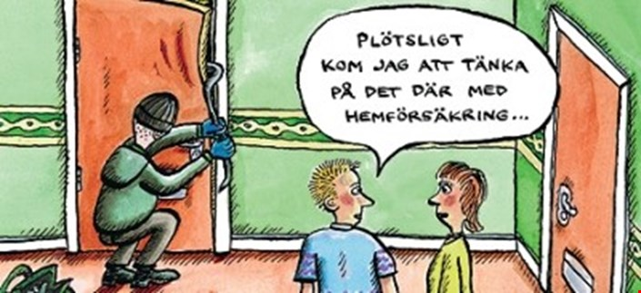
Vad kostar medlemskapet?
Medlemsavgiften utgör 1,6 procent av inkomsten/per månad. (Inklusive 129 kr till a-kassan.)
Den som tjänar:
  25 000 kr betalar 412 kr
  29 000 kr betalar 478 kr
  33 000 kr betalar 544 kr
Den som är sjuk eller arbetslös betalar lägsta möjliga avgift, 244 kr/månad.
Pensionärer betalar 336 kr/år.
För studerande på gymnasiet finns möjlighet till gratis medlemskap.
Notes:
Alla våra 300 000 medlemmar betalar en medlemsavgift utifrån vad de tjänar. Det vill säga 1,56 procent av inkomsten inklusive ob- och övertidsersättning med mera. Den som tjänar mer betalar mer efter en solidarisk princip. Siffrorna är från 2023.

Slide 21
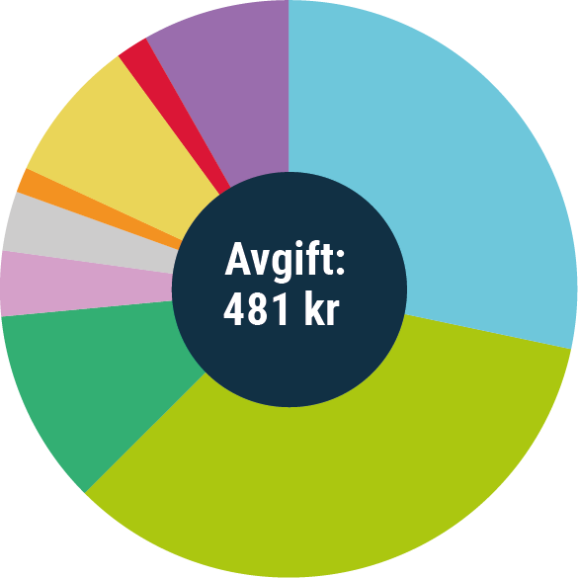
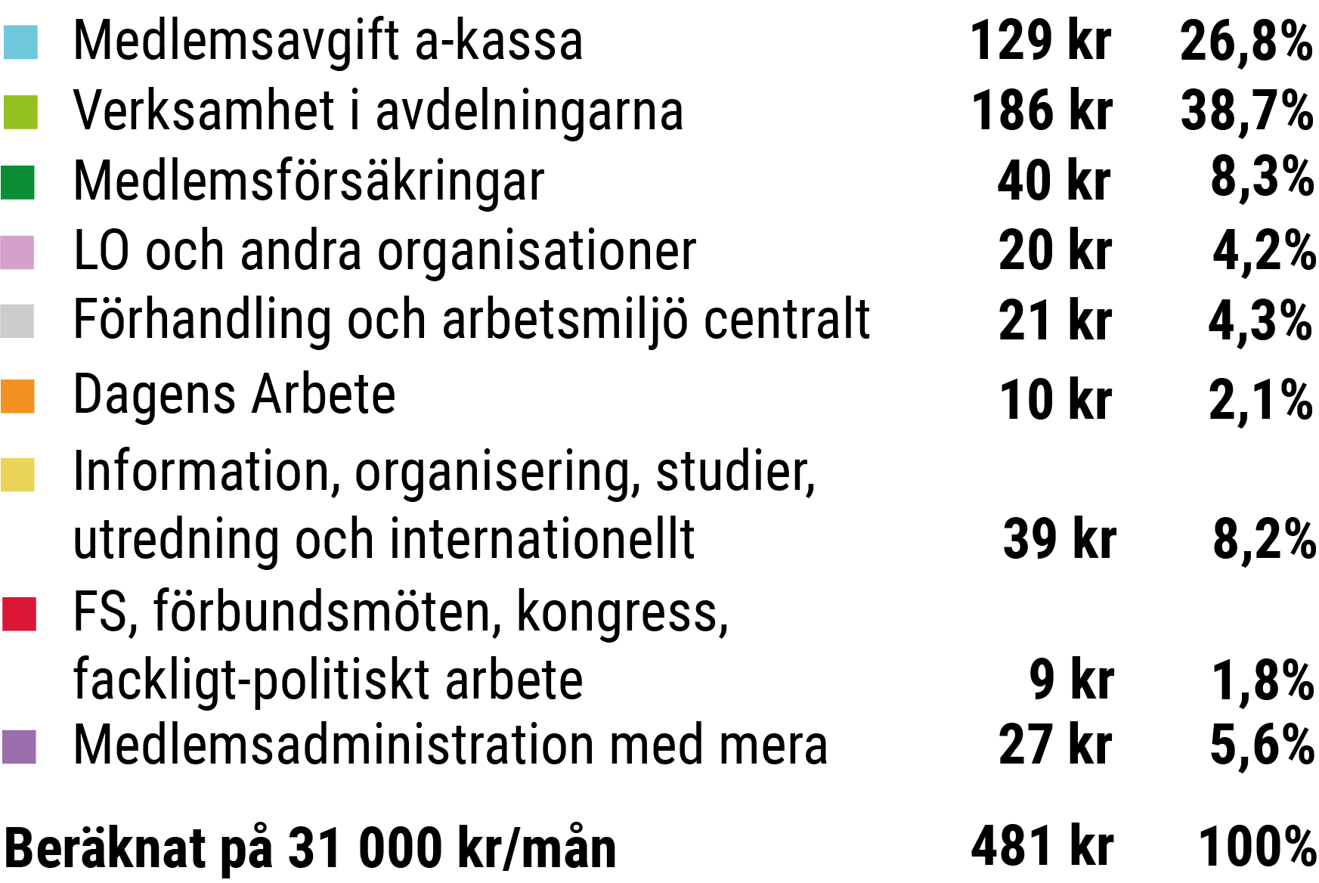
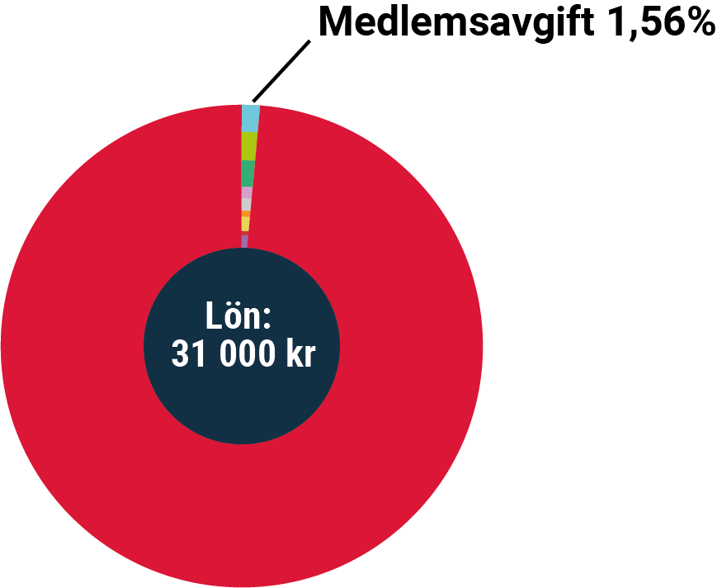
Medlemskapets värde

Slide 22
Egen bild
Här kan ni lägga in arbetsplatsen

Slide 23
TACK

